Slide 1
Навчальний портал МДУ
Moodle.mdu.in.ua

Slide 2
ЗмІСТ
Вхід до Навчального порталу МДУ
1
Навігація сторінками Навчального порталу МДУ
2
Налаштування та додавання елементів курсу
4
Реєстрація слухачів на курс
6
Перехід до курсу
3
Журнал оцінок та його налаштування
5

Slide 3
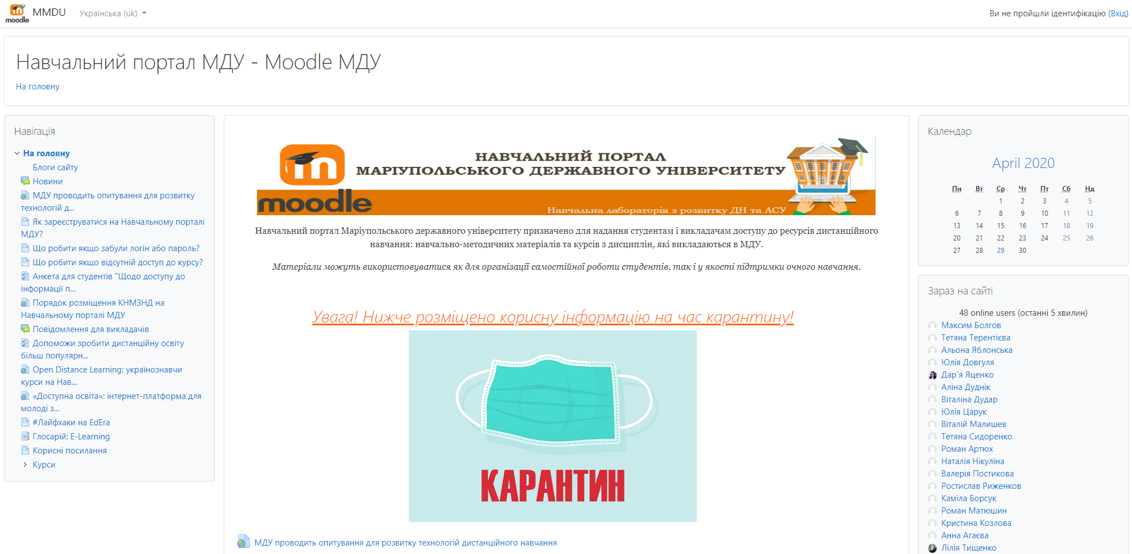
Вхід до Навчального порталу МДУ
Крок 1
КРОК 1.
Зайти на Навчальний портал МДУ скориставшись посиланням: http://moodle.mdu.in.ua/
КРОК 2.
Верхній правий кут сторінки, натиснути кнопку «Вхід»
КРОК 3.
Вести логін та пароль (якщо виникли проблеми зі входом, скористайтесь: Інструкція для відновлення даних для входу до Навчального порталу МДУ)
КРОК 4.
Натиснувши кнопку «Вхід» Ви маєте побачити своє Ім'я та Прізвище у верхньому правому кутку сторінки
Крок 2
Крок 3
Крок 4

Slide 4
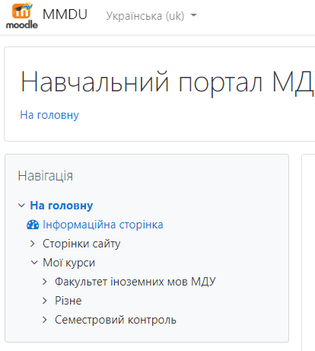
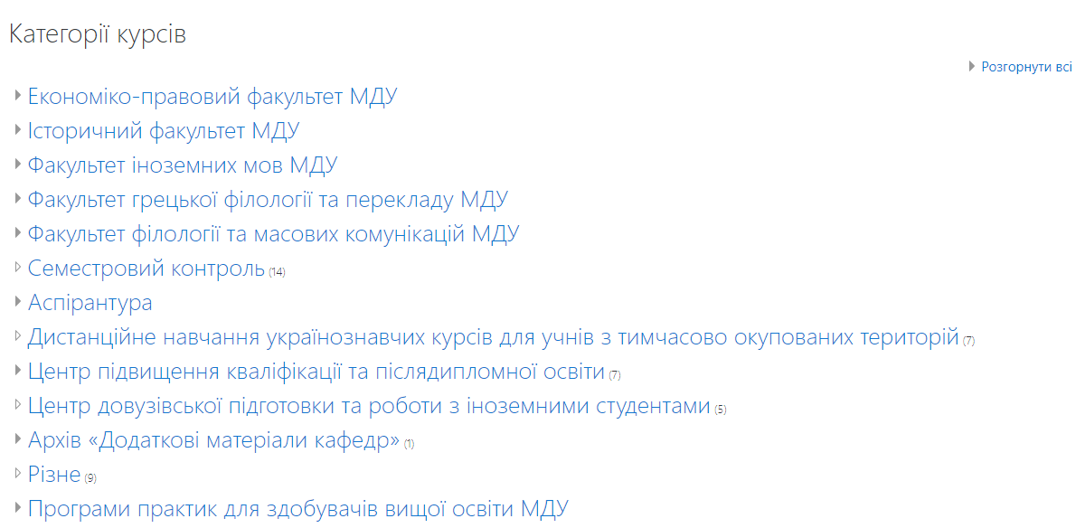
Навігація сторінками Навчального порталу МДУ
Верхній лівий кут сторінки кнопка«На головну» - завжди виводить користувача на першу сторінку Навчального порталу МДУ
Розділ у лівій колонці сайту «Навігація» дозволяє користувачу бачити усі курси на яких він є студентом або викладає
Якщо необхідний Вам курс не відображається в цьому меню- Ви не є учасником курсу (викладачем або студентом)
Для того щоб стати учасником курсу або створити необхідний курс, скористайтеся Інструкцією
Розділ «Категорії курсів» доступний у центральній частині головної сторінки сайту. Ним можна користуватися для переходу до потрібних спеціальностей, курсів, дисциплін, тощо.
Навчальна лабораторія з розвитку дистанційного навчання та автоматизованих систем управління

Slide 5
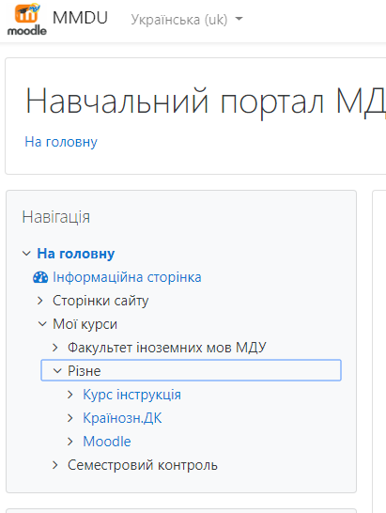
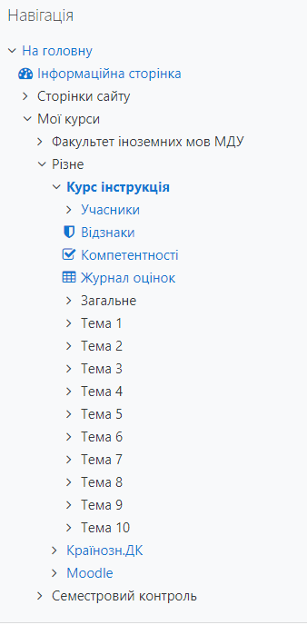
Перехід до курсу
Крок 1. Обрати курс- натиснути на назву курсу в лівій частині екрану в меню «Навігація»
Крок 2. Після заходу в курс, меню «Навігація» в лівій частині екрану буде відображати дані окремого курсу: Учасники, Відзнаки, Компетентності, Журнал оцінок та стандарті 10 Тем для редагування
Крок 1
Крок 2

Slide 6
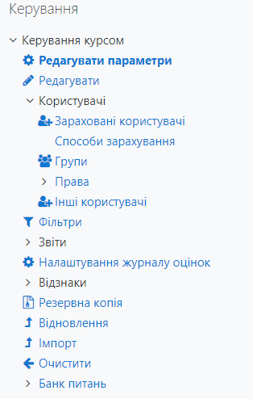
Налаштування та додавання елементів курсу
Нижче меню «Навігація» в лівій частині сторінки знаходиться головне меню керування Дистанційним курсом «Керування».
Пункт «Редагувати параметри»- налаштування часу, формату курсу, увімкнення режиму роботи з групами;
Пункт «Редагувати» - вмикає режим редагування курсу, що дає можливість додавати елементи та види діяльності в основне поле курсу;
Модуль «Користувачі» містить пункти, які дозволяють зараховувати користувачів, створювати групи для них;
Пункт «Налаштування журналу оцінок» дозволяє редагувати журнал оцінок;
Пункт «Банк питань» є бібліотекою завдань для створення тестових завдань

Slide 7
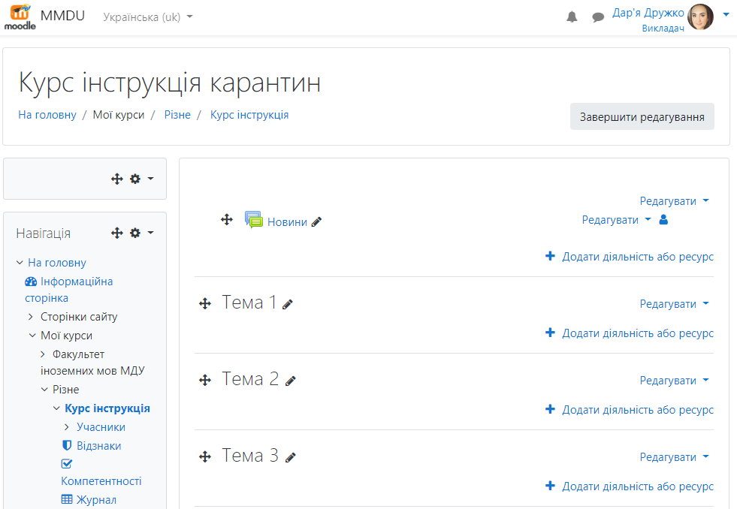
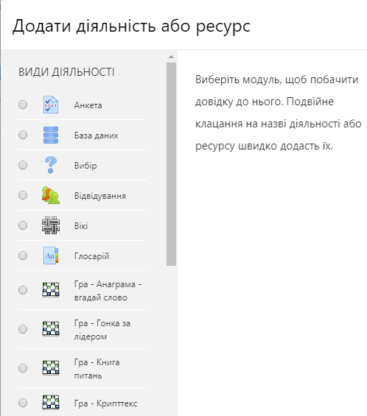
Налаштування та додавання елементів курсу
Крок 1
Крок 1: Для того щоб розпочати редагування / додавання елементів курсу натисніть кнопку «Редагувати» у правому верхньому кутку сторінки курсу.
Крок 2: Щоб змінити назву модулів натисніть на символ «Олівець» біля кожного тематичного модуля, введіть нову назву та обовязково натисніть клавішу Enter на клавіатурі.
Крок 3: Для додавання діяльності або ресурсу натисніть на одноіменну клавішу.
Крок 4: Оберіть зі списку необхідне та натисніть додати
Крок 3
Крок 2
Крок 4

Slide 8
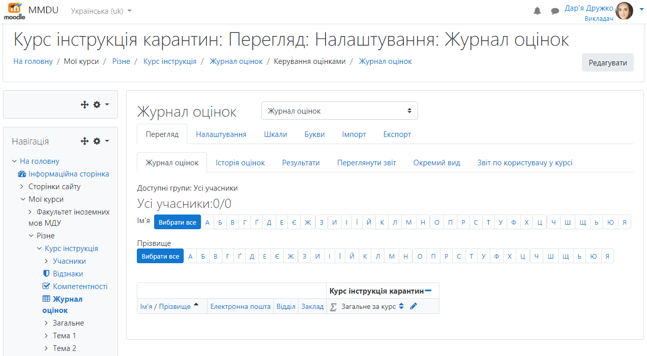
Журнал оцінок та його налаштування
Крок 1: Для перегляду журналу оцінок натисніть на кнопку «Журнал оцінок» в лівому меню Навігація, після цього в центральній частині курсу з'явиться меню «Журнал оцінок».
Крок 2: для налаштування журналу оцінок натисніть кнопку «Налаштування»
Крок 2
Крок 1

Slide 9
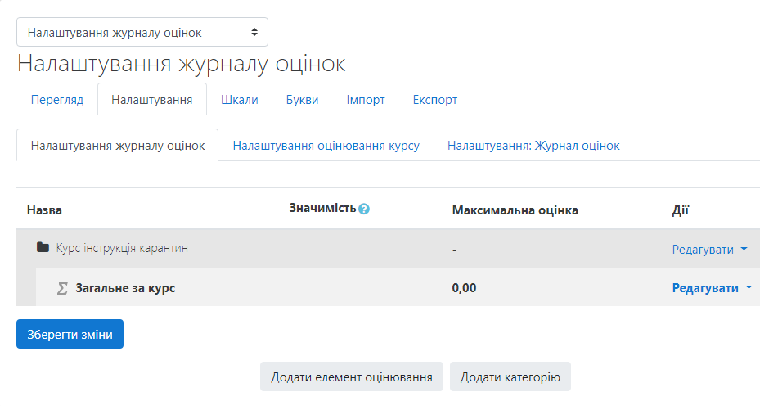
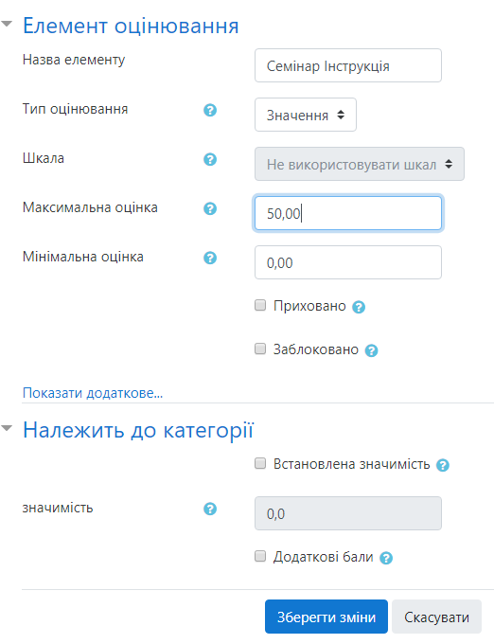
Журнал оцінок та його налаштування
Крок 1
Для додавання до журналу оцінок нового елементу оцінювання натисніть кнопку: Додати елемент оцінювання
Крок 2
Створення нового елементу оцінювання:
Крок 1: введіть назву елемента (напр. семінари, лекції, презентації);
Крок 2: встановіть значення максимальної оцінки (напр. 10, 20, 30, 40 балів, але не більше 100);
Крок 3: натисніть «Зберегти»
Зверніть увагу! Новий елемент оцінювання додається тільки у випадку, якщо цей вид діяльності проводився без оцінювання в Moodle.
Зверніть увагу! Сума всіх створених Вами елементів оцінювання разом з тими, що проводилися з використанням Moodle не має перебільшувати 100%
Крок 3

Slide 10
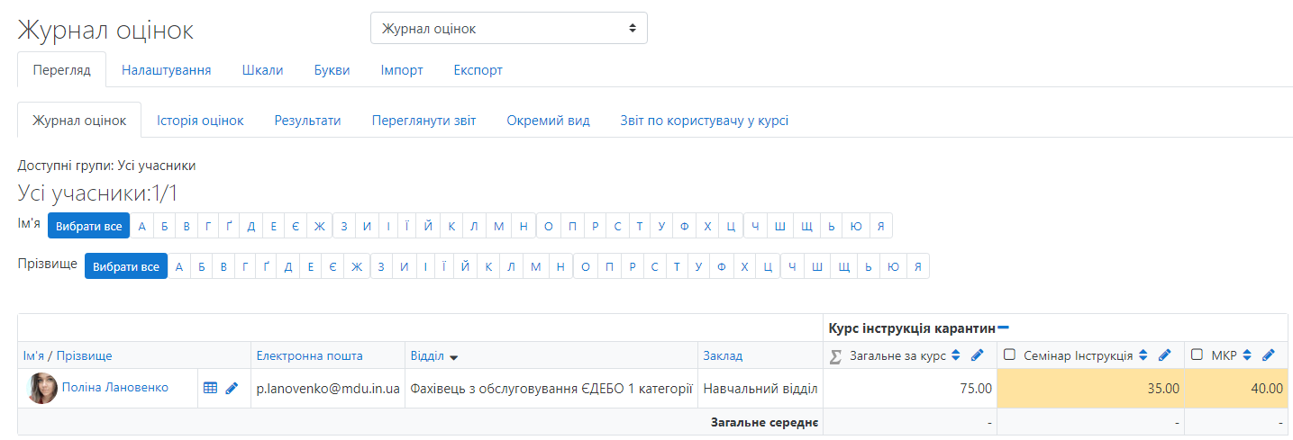
Журнал оцінок та його налаштування
Внесення оцінок до журналу
Для внесення оцінок необхідно натиснути у пусте поле для введення оцінки, внести бали та натиснути Enter
Сума балів за всі додані елементи оцінювання буде відображатися у колонці «Загальне за курс»
Інші пункти налаштування рекомендовано не вмикати без попередньої консультації з працівниками Навчальної лабораторії з розвитку ДН та АСУ

Slide 11
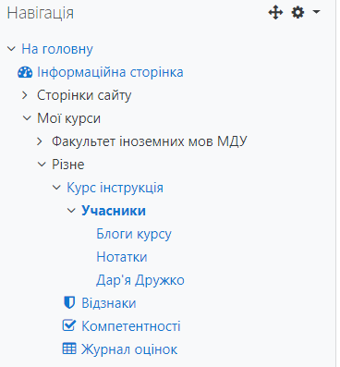
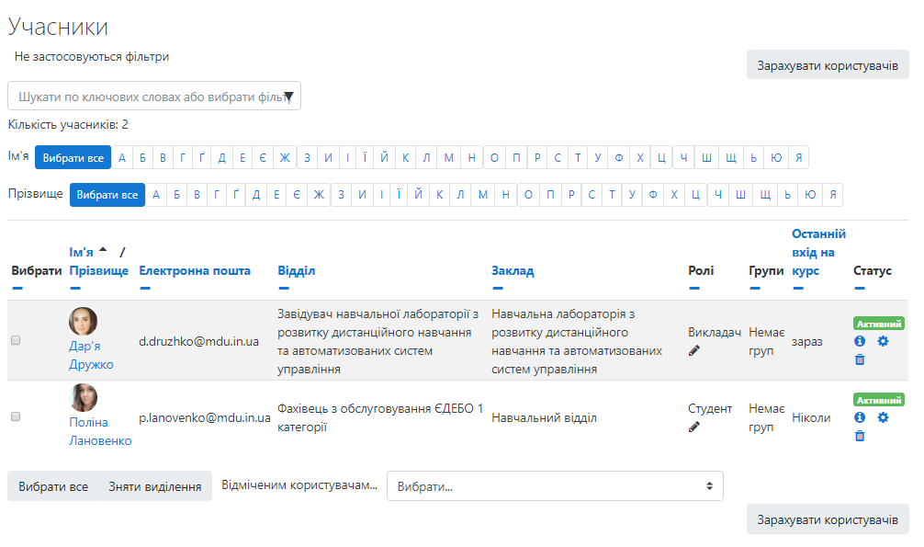
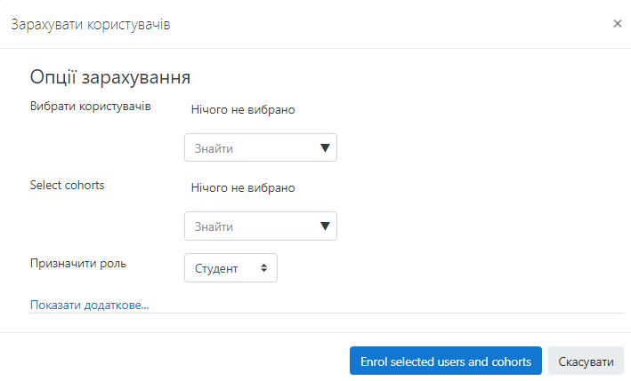
Зарахування слухачів на курс
Крок 1
Крок 2
Крок 1: Натиснути кнопку «Учасники» в лівому меню Навігація;
Крок 2:Для зарахування користувачів натиснтіть кнопку «Зарахувати користувачів» у правому верхньому кутку сторінки;
Крок 3: Для зарахування учасників курсу:
Пункт 1. зарахування студентів по одному (вводите прізвище або ім’я, натискаєте на необхідне прізвище та тисните на синю кнопку)
Пункт 2. Зарахування гуртом (вводите шифр спеціальності та натискаєте на необхідний гурт із випадаючого меню та тисните на синю кнопку) АЛЕ! Не взавжди всі студенти знаходяться у гуртах, необхідно звірити зі списком.
Крок 3
Пункт 1.
Пункт 2.

Slide 12
Виникли питання?
Ви завжди можете отримати консультацію у співробітників Навчальної лабораторії з розвитку дистанційного навчання та автоматизованих систем управління за електронною адресою: distance@mdu.in.ua

Slide 13
Дякуємо за увагу!

